Slide 1
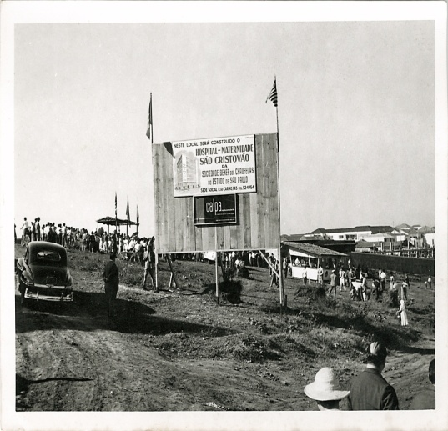
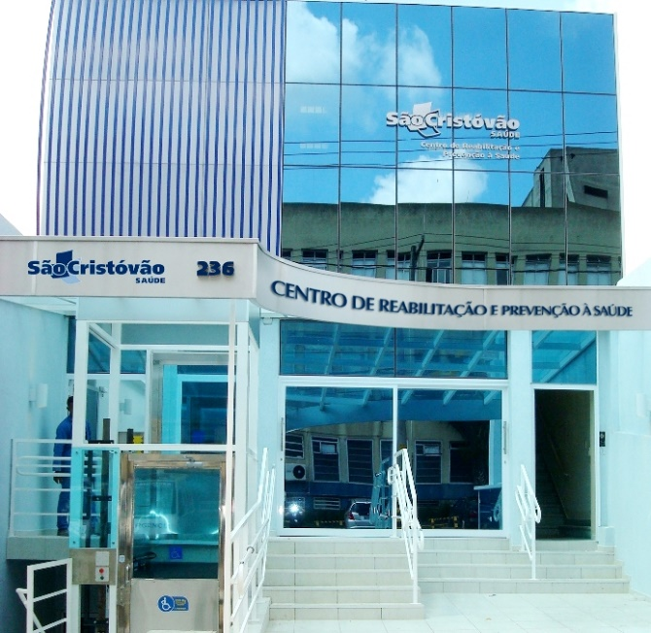
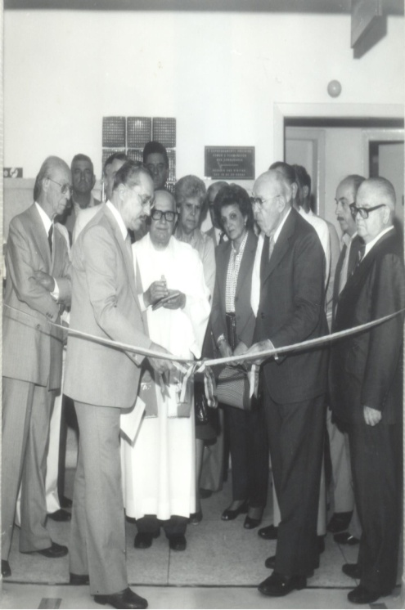
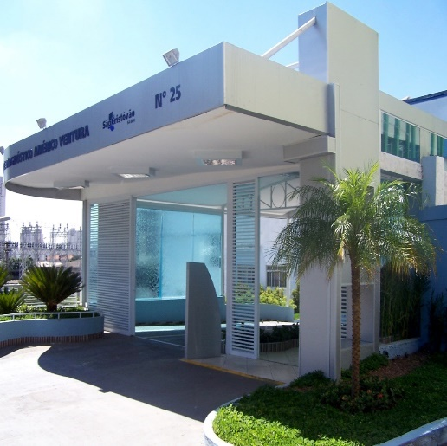
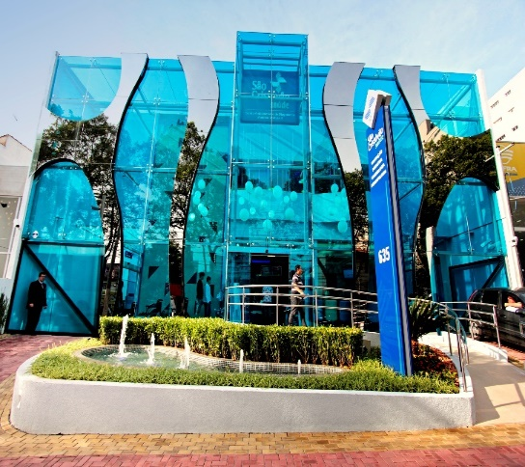
XV Seminário da Análise da Qualidade e Informação do SINASC
Gerência do SINASC / Secretaria Municipal de São Paulo
Experiência do
Hospital e Maternidade
São Cristóvão
SINASC
São Paulo, novembro de 2017

Slide 2
Experiência do
Hospital e Maternidade
São Cristóvão
SINASC

Slide 3
Grupo São Cristóvão Saúde
Atualmente com 52 anos, o Hospital e Maternidade São Cristóvão foi inaugurado em 12 de dezembro de 1965.
Localizado na Zona Leste de São Paulo no Bairro da Mooca.
O Grupo São Cristóvão surgiu em 1911 (105 anos), em São Paulo, com a Associação de Beneficência e Filantropia São Cristóvão (ABFSC). A Instituição era voltada, inicialmente, para a proteção dos direitos dos motoristas. A entidade ampliou seu foco e passou a garantir serviços médicos à seus associados e, posteriormente, à toda comunidade.

Slide 4
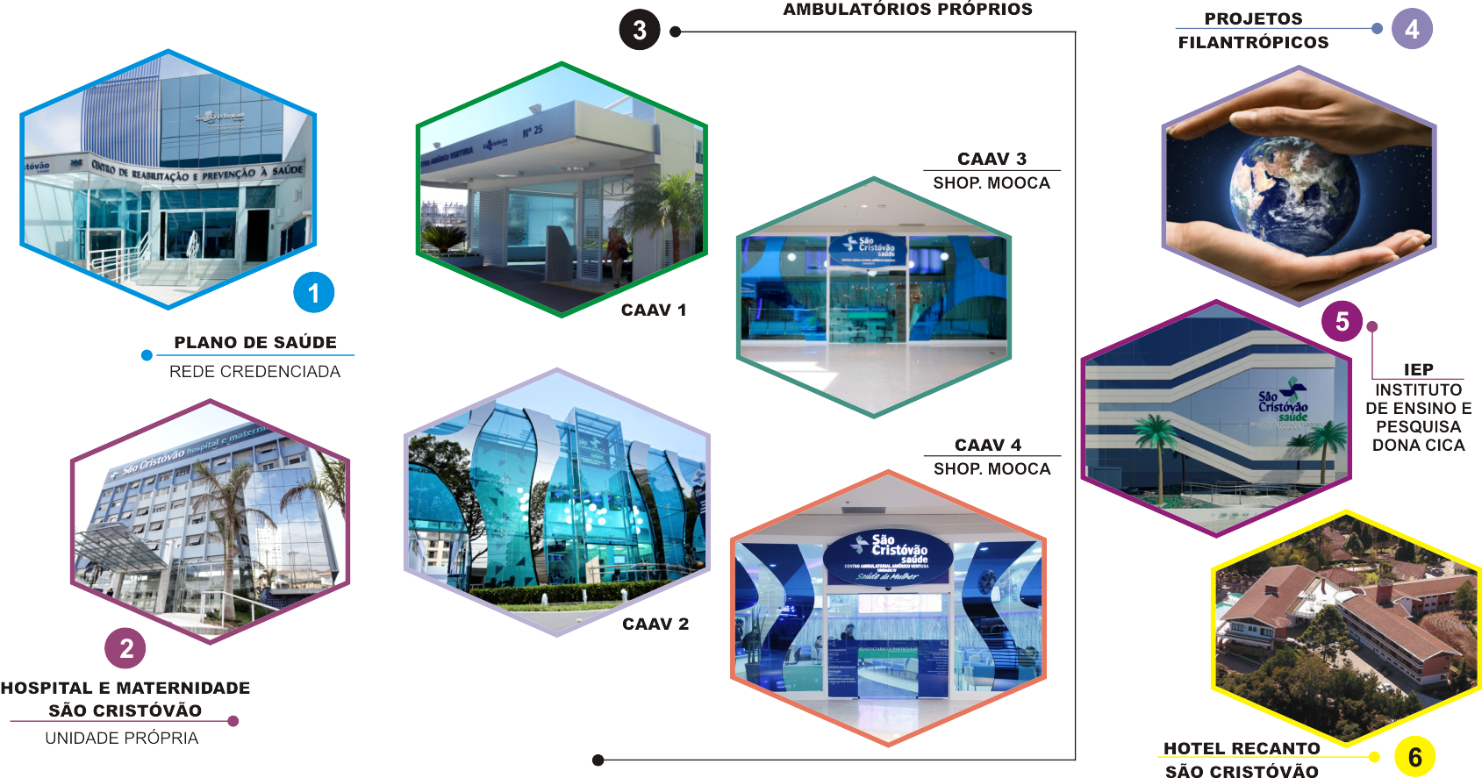

Slide 5
Grupo São Cristóvão Saúde
CARACTERIZAÇÃO EMPRESA
Hospital sem fins lucrativos
Número de vidas Plano de Saúde | 115.000
Número de colaboradores Hospital | 1.500
Médicos cadastrados | 803
Atendimentos particulares e assistência social | 1,4%
ESTRUTURA
Nº. leitos instalados | 245
Leitos Maternidade | 17
Nº. Leitos Observações - PA Obstétrico | 7
Nº. de salas centro obstétrico | 3
Nº. Leitos UTI Neonatal (em expansão para 7 leitos) | 3
Média de Permanência (Dias) | 2,3
Média de Atendimentos - PA Obstétrico | 1.034
Taxa de Atendimentos do PA Convertidos em Internação | 15%

Slide 6
DIRETORIA DE ESTRATÉGIA E GESTÃO
Planejamento Estratégico
SAC Hospitalar
Ouvidoria
Qualidade e Processos
Gerenciamento de Riscos

Slide 7
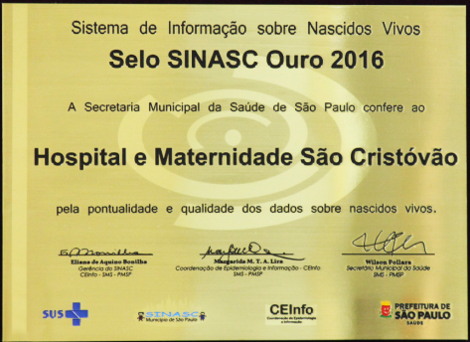
CERTIFICAÇÕES E PREMIAÇÕES DA QUALIDADE
2009
2010
2011
2012
2015/2018
ONA I
ISO 9001:2008
Selo Ouro SINASC
Prêmio Chico Mendes Selo Verde
ONA II
ONA III
OPS
Canadense
Notes:
Linha do tempo
Demonstrar através de flechas

Slide 8
Selo SINASC Ouro
2010
2011
2012
2015
2014
2013
2016
2017
Pelo sexto ano fomos contemplados com a digitação e a qualidade do sistema de informações sobre nascidos vivos no Hospital e Maternidade São Cristovão Saúde.
Notes:
Linha do tempo
Demonstrar através de flechas

Slide 9
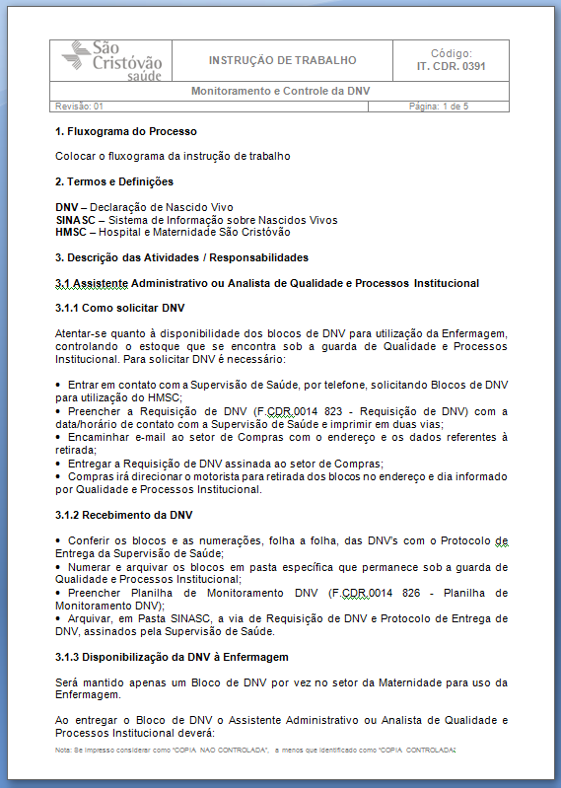
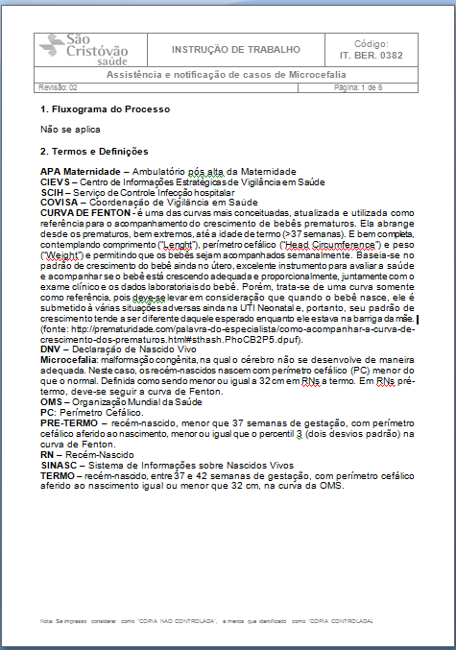
Monitoramento DNV
Controles: Instrução de Trabalho, Formulários e Planilha Dinâmica
Como solicitar
Recebimento
Disponibilização à Enfermagem
Retirada da DNV preenchida
Digitação
Monitoramento
Fechamento mensal
Devolução da DNV preenchida e digitada
Casos de Alerta:
Microcefalia
Anomalia Congênita
Extravio de DNV

Slide 10
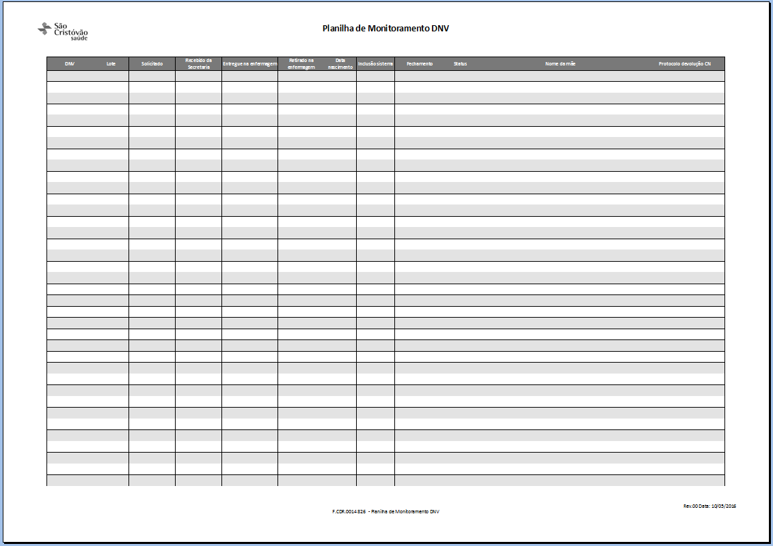
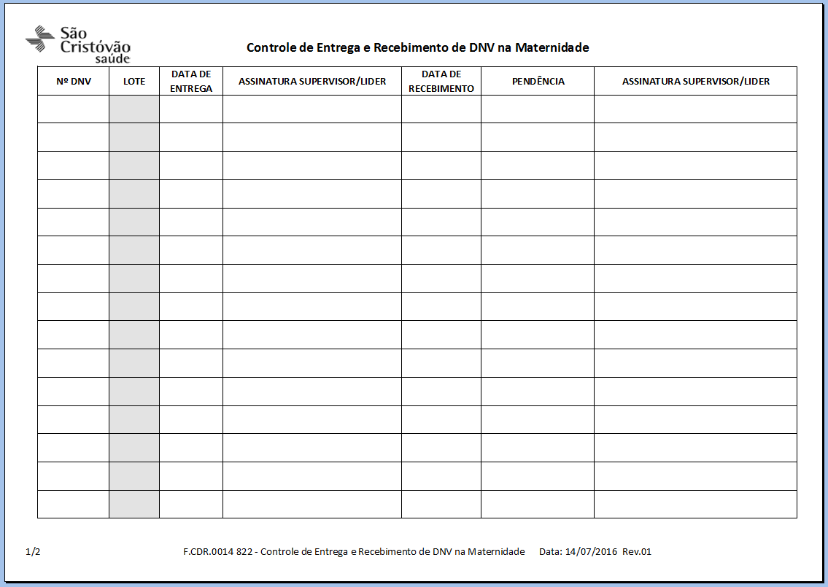
Monitoramento DNV
Controles: Instrução de Trabalho, Formulários e Planilha Dinâmica
Controle, entrega e recebimento
Rastreabilidade

Slide 11
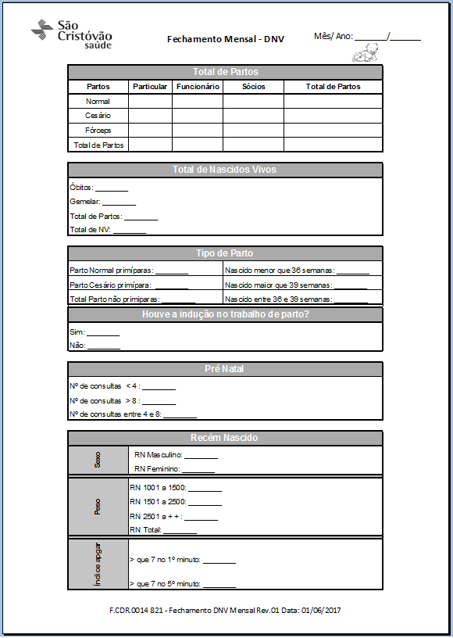
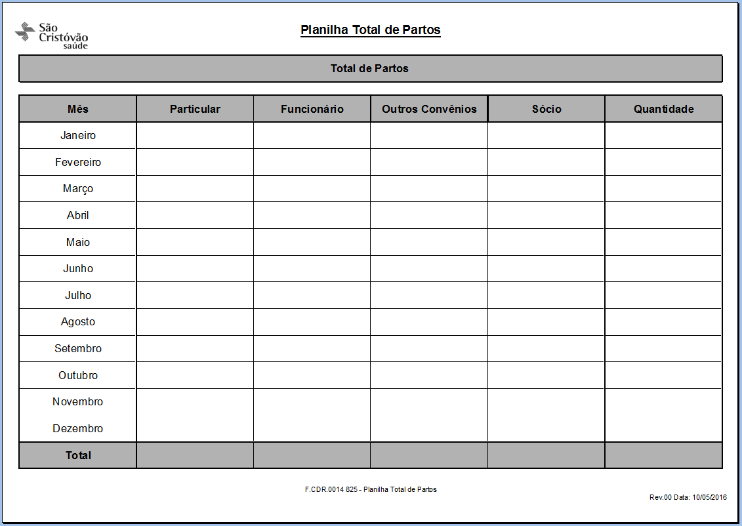
Monitoramento DNV
Controles: Instrução de Trabalho, Formulários e Planilha Dinâmica

Slide 12
Resultado Monitoramento DNV
Tipos de partos realizados na instituição:
Nº de consultas de pré-natal;
Indução do parto;
Anomalias;
Índice de Apgar;
Idade Gestacional;
Peso do RN ao nascer;

Slide 13
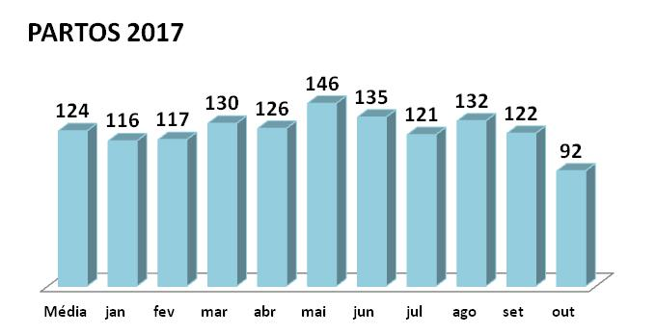
Resultado Monitoramento DNV
Dados até 10/ 2017

Slide 14
Resultado Monitoramento DNV
TIPOS DE PARTOS REALIZADOS NA INSTITUIÇÃO
Dados até 10/ 2017

Slide 15
Resultado Monitoramento DNV
Nº DE CONSULTAS DE PRÉ-NATAL
Dados até 10/ 2017

Slide 16
Resultado Monitoramento DNV
INDUÇÃO DE PARTO
Dados até 10/ 2017

Slide 17
Resultado Monitoramento DNV
Dados até 10/ 2017

Slide 18
Resultado Monitoramento DNV
Dos bebês que nascem com Anomalias, nós temos:
Dados até 10/ 2017

Slide 19
Redução Parto Cesária
Ações para redução do parto cesária:
Aprimoramos o Termo de Esclarecimento de parto normal e cesária e incluímos na solicitação do parto em consultório;
Cartão da Gestante para garantir o protocolo de pré-natal institucional;
Inclusão de um alerta no formulário de solicitação de parto recomendando parto eletivo acima de 39 semanas.

Slide 20
Agradecimentos
Essa premiação deve-se pela parceria, esforço e dedicação entre a equipe de Enfermagem, Qualidade e Processos e parceria com SINASC.

Slide 22
DIRETORIA DE ESTRATÉGIA E GESTÃO
Caroline F. Ventura Amaro – Diretora de Estratégia e Gestão
Fabiana Cândido dos Reis – Enfermeira da Qualidade
Daiana Pereira Jorge – Analista de Qualidade e Processos Junior
Natalia dos Santos Viana – Analista de Qualidade e Processos Junior
Roberta Fantasia Arcarde – Analista de Qualidade e Processos Junior
Simone Carvalho de Almeida – Analista de Qualidade e Processos Pleno
Suelen de Araujo Lima – Assistente Administrativo
Notes:
Filme Os batutinhas ou bebê simone

Slide 23
BLOCO MATERNO INFANTIL
Patricia G. Correia – Gerente de Enfermagem
Gisleine Riba Dal Cortivo – Supervisora de Enfermagem
Clarice Shizuka Ogassawara - ENF LIDER. UI. Maternidade
Cibele Pacella Antunes da Silva - ENF. UI. Maternidade
Thais Rita Amerlin - ENF. UI. Maternidade
Thais Rita Amerlin - ENF. UI. Maternidade
Maria Gilmeire Alves Longo - ENF. UI. Maternidade
Kátia Regina Do Amaral - ENF. UI. Maternidade
Tatiane Martins Nakamura - ENF. Centro Obstétrico
Jessica Bezerra dos Santos - ENF. Centro Obstétrico
Renata Martinha Dias - ENF. PA Obstétrico
Mara dos Santos Cruz - ENF. PA Obstétrico
Kátia Pereira de Souza - ENF. UTI Neonatal
Thais de Andrade Massu - ENF. UTI Neonatal
Rosiana Nascimento Oliveira - ENF. UTI Neonatal
Juliana Santos Luiz - ENF. UTI Neonatal
Notes:
Filme Os batutinhas ou bebê simone

Slide 24
Feliz Natal e Próspero Ano Novo!

